Slide 1
Analisis Algoritma

Slide 3
Tugas 2

Slide 4
Tugas 2
Akan tersedia di PJJ pada minggu ini. Tugas akan berhubungan dengan analisis algoritma, termasuk membuat grafik waktu eksekusi.

Slide 5
Analisis Algoritma

Slide 6
Waktu Eksekusi
Waktu yang dibutuhkan untuk memproses masukan (atau data awal) menjadi keluaran yang diharapkan. Waktu eksekusi (i.e., runtime) merupakan fungsi dari banyaknya masukan.
Weiss, M. A. (2010). Data Structure and Problem Solving using Java(TM) (M. Hirsch (ed.); 4th ed.). Pearson Education Inc.

Slide 7
1
Bagaimana kode untuk mengetahui waktu eksekusi suatu algoritma?

Slide 8
Contoh Waktu Eksekusi
public long substractTheFirstAndLastEl(int[] arr) {
return result = arr[arr.length - 1] - arr[0];
}
331 ns
Waktu (ns)
Jumlah Data

Slide 9
2
Berdasarkan grafik di bawah, berapa lama waktu yang dibutuhkan untuk memproses sebuah Array
dengan panjang 54321?
331 ns
Waktu (ns)

Slide 10
Isu Waktu Eksekusi
public long addingTheFirstAndLast(int[] arr) {
return result = arr[arr.length - 1] - arr[0];
}
Execution time for 1010 data: 662 nanosecond
Execution time for 1010 data: 662 nanosecond
Execution time for 1010 data: 1324 nanosecond
Execution time for 1010 data: 1656 nanosecond
Execution time for 1010 data: 1324 nanosecond
Execution time for 1010 data: 993 nanosecond
Execution time for 1010 data: 1324 nanosecond
Execution time for 1010 data: 1324 nanosecond
Execution time for 1010 data: 1324 nanosecond

Slide 11
3
Lengkapilah persamaan berikut:
31 second = ______________ nanosecond
31 second = ______________ microsecond
31 second = ______________ milisecond

Slide 12
Praktikum 1
0
1
2
…
x
0
1
2
…
y
0
1
2
3
4
…
z
Menggabungkan elemen dua buah Array ke dalam sebuah Array.
Panjang Array baru adalah (x + 1) + (y + 1)

Slide 13
Praktikum 1
0
1
2
…
x
0
1
2
…
y
0
1
2
3
4
…
z
Rata-rata 10 kali pengulangan per jumlah data
Waktu (ns)
Jumlah Data

Slide 14
Isu Waktu Eksekusi
0
1
2
…
x
0
1
2
…
y
0
1
2
3
4
…
z
Execution time for 1820 data: 17877 nanosecond
Execution time for 1820 data: 21851 nanosecond
Execution time for 1820 data: 31782 nanosecond
Execution time for 1820 data: 7283 nanosecond
Execution time for 1820 data: 6953 nanosecond
Execution time for 1820 data: 8277 nanosecond
Execution time for 1820 data: 6953 nanosecond
Execution time for 1820 data: 8608 nanosecond
Execution time for 1820 data: 6952 nanosecond

Slide 15
4
Jelaskan faktor-faktor yang bisa menyebabkan variasi waktu eksekusi pada slide sebelumnya!

Slide 16
Isu Waktu Eksekusi
Sulit membuat prediksi performa program/algoritma!
Pendekatan Matematis

Slide 17
Big-Oh (O(?))

Slide 18
Big-Oh
Menunjukkan kebutuhan sumber daya suatu program/algoritma relatif terhadap besar masukannya. Notasi ini membantu dalam memperkirakan kebutuhan sumber daya saat ruang lingkup algoritma/program membesar (i.e., fungsi pertumbuhan sumber daya).
https://www.techopedia.com/

Slide 19
Big-Oh Praktikum 1?
0
1
2
…
x
0
1
2
…
y
0
1
2
3
4
…
z
Rata-rata 10 kali pengulangan per jumlah data
Waktu (ns)
Jumlah Data

Slide 20
Identifikasi Waktu
String[] data1 = helper.getDataPertama();
String[] data2 = helper.getDataKedua();
String[] gabungan = new String[data1.length + data2.length];
int indexGabungan = 0;
for(String temp: data1) {
gabungan[indexGabungan] = temp;
indexGabungan++;
}
for(String temp: data2) {
gabungan[indexGabungan] = temp;
indexGabungan++;
}
helper.verifikasi(gabungan);
{
konstanta
+
{
konstanta *
data1.length
+
{
konstanta *
data2.length

Slide 21
Menentukan Big-Oh
fungsi waktu terhadap n
ubah dalam notasi matematis
T(n) = O(konstanta + konstanta * data1.length + konstanta * data2.length)
}
= O(c₁ + c₂ * m + c₃ * o)
samakan semua variable konstanta
}
= O(c + c * m + c * o)
ubah semua variable jumlah/panjang menjadi n
}
= O(c + c * n + c * n)
sederhanakan
}
= O(c + 2 * c * n)
fokuskan pada fungsi n yang paling dominan
}
= O(2 * c * n)
buang konstanta
= O(n)

Slide 22
Penyederhanaan
String[] data1 = helper.getDataPertama();
String[] data2 = helper.getDataKedua();
String[] gabungan = new String[data1.length + data2.length];
int indexGabungan = 0;
for(String temp: data1) {
gabungan[indexGabungan] = temp;
indexGabungan++;
}
for(String temp: data2) {
gabungan[indexGabungan] = temp;
indexGabungan++;
}
helper.verifikasi(gabungan);
{
n
+
T(n) = O(2n) = O(n)
{
n

Slide 23
5
Tuliskan persamaan big-Oh dari fungsi n berikut (c menyatakan nilai konstan):
(n₁ + c₁) * n₂ + 2 * n₃ + 3 * n₄ * n₅

Slide 24
Pemanfaatan Big-Oh

Slide 25
Big-Oh dan Prediksi Waktu
Menunjukkan kebutuhan sumber daya suatu algoritma/program relatif terhadap besar masukannya. Notasi ini membantu dalam memperkirakan kebutuhan sumber daya saat ruang lingkup algoritma/program membesar (i.e., fungsi pertumbuhan sumber daya).
https://www.techopedia.com/

Slide 26
Contoh Memprediksi Waktu
Sebuah algoritma dengan T(n) = O(n³) memiliki waktu eksekusi 2000 nanodetik untuk memproses 100 data. Berapakah perkiraan waktu eksekusi untuk memproses 300 data?

Slide 27
Prediksi T(n) = O(n³)
T(100) = 2000 ns
gunakan metode perbandingan matematis
T(300) = ?
}
T(100)
O(100³)
T(300)
=
O(300³)
pertukaran silang
}
O(300³) * T(100) = O(100³) * T(300)
subsitusi nilai T(100)
}
O(300³) * 2000 ns = O(100³) * T(300)
buka persamaan big-oh
}
300³ * 2000 ns = 100³ * T(300)
hitung
27 * 10⁶ * 2 * 10³ ns = 10⁶ * T(300)
}
54 * 10⁹ ns = 10⁶ * T(300)
pertukaran silang
}
54 * 10⁹ ns = T(300)
10⁶
hitung
54 * 10³ ns = T(300)
54000 ns = T(300)

Slide 28
6
Sebuah algoritma dengan T(n) = O(n) memiliki waktu eksekusi 50 ns untuk memproses 25 data. Berapakah perkiraan waktu eksekusi untuk memproses 300 data?

Slide 29
Waktu Eksekusi O(n³)
Sebuah algoritma dengan T(n) = O(n³) memiliki waktu eksekusi 2000 ns untuk memproses 100 data. Perkiraan waktu eksekusi untuk memproses 300 data adalah 54000 ns. Apakah waktu eksekusi 300 data akan pasti 54000 ns?
Pada kondisi ideal:
T(300) ≤ 54000 ns

Slide 30
7
Jika perkiraan waktu eksekusi T(1000) data adalah 3512 ms. Namun ketika dieksekusi membutuhkan 5000 ms. Faktor-faktor yang bisa menyebabkan terjadinya hal tersebut!

Slide 31
Variasi Umum Big-Oh
rendah
Fungsi | Deskripsi
log n | Logaritma (basis sepuluh)
log² n | Logaritma kuadrat
n | Linier
n log n | n log n
n² | Kuadrat
n³ | Kubik
2^{n} | Eksponensial
Terurut berdasarkan tingkat kompleksitas.
Sumber: Weiss (2010)
tinggi

Slide 32
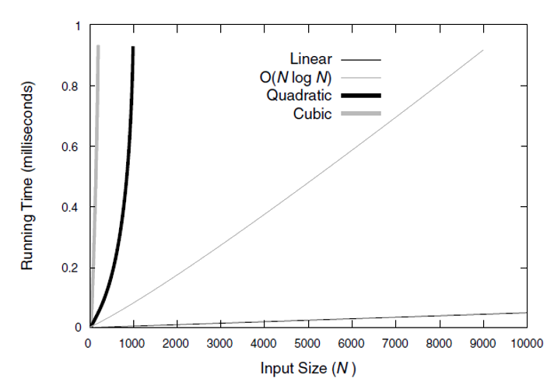
Pola Pertumbuhan
Cubic
Quadratic
N Log N
Linear
Image(s):
Weiss (2010)

Slide 33
8
Untuk jumlah data yang sangat besar, algoritma manakah yang paling baik digunakan?
O(n²)
O(n³)
Waktu (ns)
Jumlah Data

